Slide 1
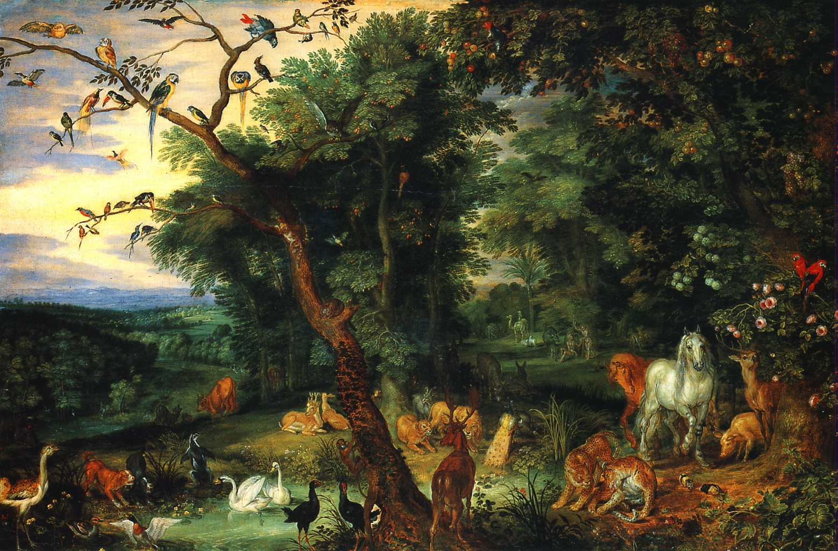
Размножение на клеточном уровне Слайд-лекция для студентов V факультета по подготовке иностранных студентов
Кафедра медицинской биологии ХНМУ-2010 Проф., д. мед. н. В.В. Мясоедов
Брейгель Ян «Рай»

Slide 2
Вопросы лекции:
Организация клетки во времени: жизненный цикл клетки и клеточный цикл
Способы деления клетки: митоз, амитоз
Мейоз – особый способ деления клетки
Клонирование

Slide 3
Организация клетки во времени: жизненный цикл клетки и клеточный цикл

Slide 4
Жизненный и клеточный циклы
В жизни клетки различают жизненный цикл и клеточный цикл
Жизненный цикл – период от образования клетки из материнской до следующего деления или гибели клетки
Клеточный цикл включает подготовку к митозу (интерфазу) и митоз. Другое название митотический цикл
Notes:
Такое деление жизни клетки на циклы условно, так как жизнь клетки непрерывна. В эмбриональном периоде, когда клетки быстро делятся, жизненный цикл совпадает с клеточным (митотическим). После дифференцировки клетки жизненный цикл ее дольше клеточного.

Slide 5
Длительность клеточного цикла у эукариотических клеток – 10 – 20 часов
Длительность собственно деления – 1 час

Slide 6
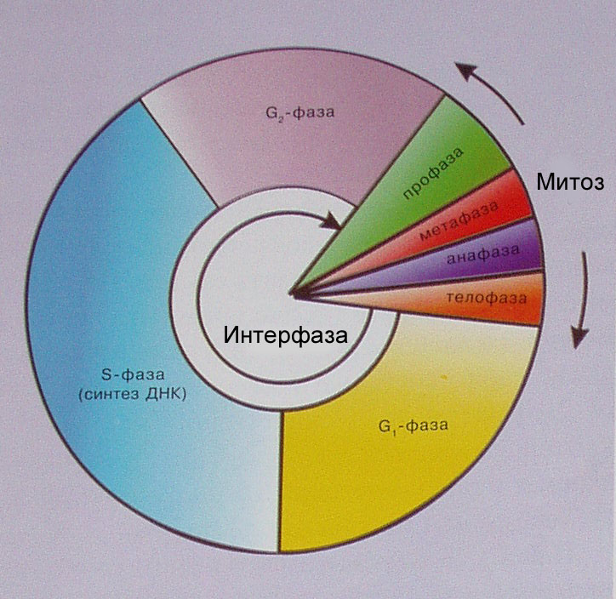
Фазы клеточного цикла
Интерфаза
G₁-фаза – постмитотическая (пресинтетическая)
S-фаза – синтетическая
G₂-фаза – постсинтетическая (премитотическая)
Митоз
Цитокинез
G₀
Точка рестрикции
Notes:
Точка рестрикции – точка начала S-фазы. Это связано с появлением сигнальных белков-активаторов S-фазы.

Slide 7
Интерфаза (G₁ + S + G₂)
Занимает 90% всего клеточного цикла
Период наибольшей метаболической активности
Период подготовки к делению
Ядро интактно, заполнено тонкими нитями - хромонемами

Slide 8
G₁ – рост клетки, синтез РНК, белков, подготовка хромосом к делению
S – репликация ДНК (и центросом)
G₂ – подготовка к митозу, запасание энергии, синтез ахроматинового веретена
G₀
Точка рестрикции

Slide 9
Жизненный цикл энтероцитов

Slide 10
Контроль клеточного цикла
Прохождение клетки через клеточный цикл контролируется белками цитоплазмы
Главными среди белков в животной клетке являются:
Циклины
G₁-циклин (циклин D)
S- циклины (циклины E и A)
М- циклины (циклины B и A)
Уровень циклинов повышается и снижается в зависимости от фазы цикла.

Slide 11
Циклин-зависимые киназы (Cdk)
G₁-фазовая Cdk (Cdk4)
S-фазовая Cdk (Cdk2)
M-фазовая Cdk (Cdk1)
Уровни киназ в клетке остаются достаточно стабильными, но каждая из них должна связать соответствующий циклин (уровень которого флуктуирует) для активации
Киназы присоединяют фосфатные группы к белкам, контролирующим клеточный цикл

Slide 12
Способствующий анафазе комплекс (АРС - anaphase-promoting complex )
запускают события, приводящие к разрушению когезинов (удерживающих сестринские хроматиды) и обеспечивающие разделение сестринских хроматид;
разрушают митотические циклины

Slide 13
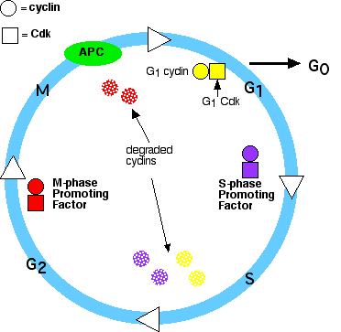
Повышение уровня G1-циклинов, связывание их с Cdk, сигнал клетке для подготовки хромосом к репликации
Фактор, способствующий М-фазе – комплекс митотических циклинов с M-фазовой Cdk) инициирует:
Сборку веретена деления
Разрушение ядерной оболочки
Конденсацию хромосом
Повышение уровня способствующего S-фазе фактора (SPF) — включающего циклин A, связанный с Cdk2, поступление его в ядро, подготовка клетки к репликации ДНК (и удвоению центросом)
Репликация ДНК

Slide 14
Указанные события переводят клетку в метафазу митоза
В этой точке М-фазовый фактор активирует способствующий анафазе комплекс (APC), который
разрешает сестринским хроматидам в метафазной пластинке разделиться и перемещаться к полюсам (= анафаза), завершая митоз;
разрушает митотические циклины;
включает синтез G₁ циклина для следующего этапа цикла

Slide 15
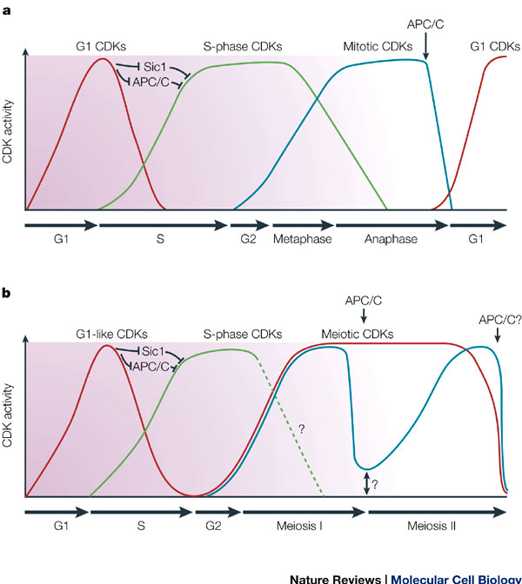
Активность циклинзависимых киназ во время митоза и мейоза
Notes:
a | During G1, G1 cyclin-dependent kinase (CDK) activity (red) rises and induces the destruction of Sic1 and the inactivation of the anaphase-promoting complex/cyclosome (APC/C), thereby allowing entry into the cell cycle and the accumulation of S-phase CDK activity (green). S-phase CDKs initiate DNA replication163, 164. Mitotic CDKs (blue) promote entry into mitosis. At the end of mitosis, mitotic CDKs are inactivated, which allows for the disassembly of the mitotic spindle and entry into G1. Inactivation of mitotic CDKs occurs through B-type-cyclin destruction165. b | During the meiotic cell cycle, a G1-like CDK (red; Ime2 in budding yeast) controls entry into the cell cycle and promotes the activation of S-phase CDKs (green; Cdc28–cyclin-B-5/6 (Clb5/6) in budding yeast) by inducing Sic1 destruction and inactivation of the APC/C. Ime2 has a second peak in kinase activity during the meiotic divisions and is required for the execution of the meiotic divisions16. It is not known if S-phase CDK activity declines after entry into meiosis I (dotted green line)77. Meiotic CDKs (blue; Cdc28–Clb1/3/4 in budding yeast) direct chromosome segregation during meiosis I. In the frog (Xenopus laevis), meiotic CDKs are partially inactivated between meiosis I and meiosis II, which prevents further DNA replication and chromosome segregation113. Meiotic CDK activity rises again to allow entry into meiosis II. Complete inactivation of meiotic CDKs triggers exit from meiosis II. Please note that the lengths of the cell-cycle stages are not drawn to scale.

Slide 16
G₀-фаза
Клетка может покидать клеточный цикл временно или навсегда. Она выходит из цикла в G₁ и входит в стадию, называемую G₀.
Часть G₀ – клеток предельно дифференцированы: они никогда не вступают повторно в клеточный цикл и выполняют свои функции до гибели (нейроны, кардиомиоциты).
Другие G₀ –клетки могут вновь вступать в клеточный цикл. Большинство лимфоцитов в крови человека находятся в G₀ состоянии. Но при сильной стимуляции антигенами они могут вступать в G₁-фазу и проходить S фазу и фазу митоза.
Раковые клетки не могут переходить в G₀ – фазу и постоянно повторяют клеточный цикл.
G₀
Точка рестрикции

Slide 17
Checkpoints – контрольные точки качества клеточного цикла
Клетка имеет несколько систем для прерывания клеточного цикла, если он пошел неправильно.
Проверка полноты S фазы. Клетка контролирует наличие фрагментов Оказаки на запаздывающей цепи во время репликации ДНК. Клетка не переходит к следующему этапу, пока фрагменты не исчезнут

Slide 18
Точки контроля повреждения ДНК. Они контролируют повреждение ДНК
перед вступлением клетки в S-фазу ( G₁ контрольная точка);
во время S фазы, и
после репликации ДНК (G₂ контрольная точка).
Контрольные точки качества веретена. Некоторые из установленных точек:
определяют любые дефекты присоединения нитей веретена к кинетохорам и задерживают клетку в метафазе (M контрольная точка);
определяют неправильное выстраивание самого веретена и блокируют цитокинез;
запускают апоптоз, если повреждение неустранимо.

Slide 19
Все точки контроля требуют участия комплекса белков. Мутации в генах, кодирующих некоторые из этих белков, связаны с раком. Такие гены являются онкогенами.
Пример регуляторных белков – белок p53
Белок p53 реагирует на повреждение ДНК и способен останавливать прогресс клеточного цикла в фазе G₁. Ген p53 является геном супрессора опухолей.
Белок p53 также играет ключевую роль в апоптозе, стимулируя "плохие" клетки к совершению самоубийства.

Slide 20
Хромосомы
У эукариот в периоде G₁ хромосомы содержат одну молекулу ДНК в виде 30 нм волокон, связанную с:
большим числом гистонов;
небольшим числом различных негистоновых белков, большинство из которых – факторы транскрипции.
Notes:
Гистоны – это белки, богатые лизином и аргинином, поэтому положительно заряженные. По этой причине они прочно связываются с отрицательно заряженными фосфатами ДНК.

Slide 21
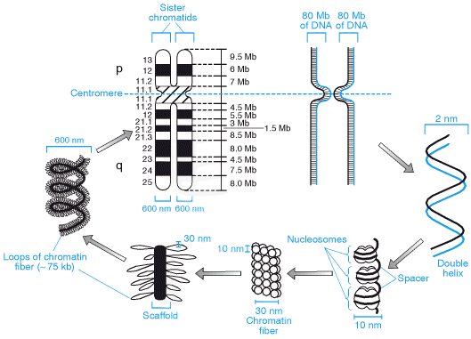
От ДНК к метафазной хромосоме

Slide 22
Упаковка ДНК в хромосомы

Slide 23
Перед приготовлением клетки к делению митозом каждая хромосома удваивается (в S фазу клеточного цикла).
С началом митоза удвоенные хромосомы конденсируются, они могут быть окрашены и видны под световым микроскопом.
Удвоенные хромосомы называются диадами.
Notes:
На протяжении большей части жизни клетки хромосомы очень вытянуты и трудно различимы под микроскопом.

Slide 24
Удвоенные хромосомы удерживаются вместе в области центромеры.
Части удвоенных хромосом носят название сестринских хроматид.
Кинетохор – это комплекс белков, формирующихся в центромере и участвующих в разделении сестринских хроматид в анафазе митоза.
Короткие плечи обозначаются как p плечи; длинные - как q плечи.
Окрашивание с помощью красителя Гимза выявляет полосы, называемые G полосами.
G полосы нумеруются и используются в качестве адреса генов.
Notes:
На протяжении большей части жизни клетки хромосомы очень вытянуты и трудно различимы под микроскопом.

Slide 25
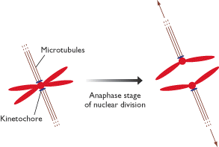
Метафазная хромосома
Роль кинетохора в разделении хроматид
Notes:
Центромеры. Нормальные хромосомы содержат одну центромеру, которая выглядит под микросокопом как первичная перетяжка. В этом регионе сестринские хроматиды соединяются. Центромеры необходимы для разделения во время клеточного деления.
Во время поздней профазы митоза на каждой центромере формируется пара кинетохоров, каждый из которых присоединяется к сетринской хроматиде. Множество микротрубочек присоединяется к каждому кинетохору, связывая центромеру хромосомы с двумя полюсами веретена деления. В анафазе кинетохорные микротрубочки растягивают сестринские хроматиды к противоположным полюсам веретена деления. Кинетохоры играют центральную роль в этом процессе, контролируя сборку и разборку присоединенных микротрубочек.
Терминальные участки хромосом – теломеры.
Теломеры – это специализированные структуры, состоящие из ДНК и белка, которые покрывают концы эукариотических хромосом. Теломеры выполняют несколько функций:
Поддержание структурной целостности хромосом. Если теломеры утрачиваются, хромосомные концы оказываются нестабильными. Они имеют тенденцию к слиянию с концами других разбитых хромосом, могут участвовать в рекомбинации или могут разрушаться. Петлевидная структура теломеры человека означает, что нормальные хромосомы не имеют свободной ДНК на конце.
Обсепечение полной репликации концов хромосом. Во время репликации ДНК синтез запаздывающей цепи является прерывистым и требует наличия ДНК, используемого в качестве матрицы для РНК-праймера. Однако, на концах линейной молекулы отсутствует такая матрица, поэтому необходимы различные механизмы, обеспечивающие разрешение проблемы репликации концов линейной молекулы.
Помогают стабильности трехмерной архитектуры ядра и/или хромосомных пар. Концы хромосом привязываются к ядерной мембране с помощью теломер.

Slide 26
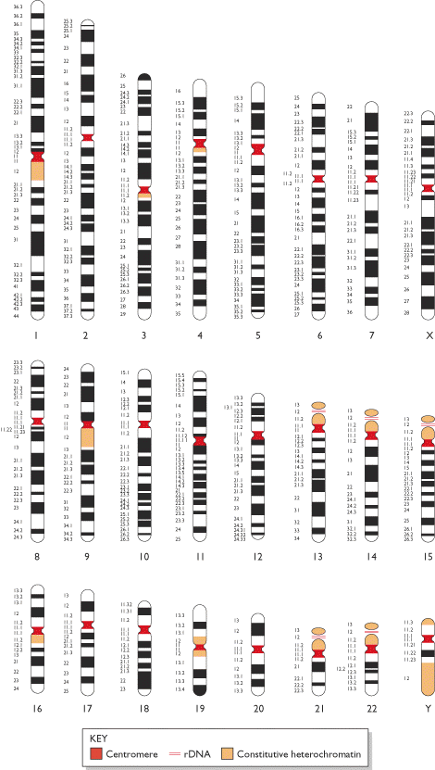
Кариограмма человека

Slide 27
Число хромосом
Соматические клетки содержат две копии генома и называются диплоидными (2n).
Этот набор образован гомологичными парами, каждый член которых происходит из гамет каждого из родителей.
Гаметы содержат гаплоидный набор (n) хромосом.

Slide 28
Содержание ДНК в гаплоидном наборе обозначается с
Число хромосом в геноме обозначается n
У людей
с = 3.5 × 10⁻¹² г,
n = 23.
Содержание ДНК в диплоидных клетках – 2с, а число хромосом - 2n.

Slide 29
Диплоидные наборы наиболее изученных организмов
Homo sapiens (человек) | 46
Мышь домашняя | 40
Кукуруза | 20
Drosophila melanogaster (плодовая мушка) | 8
Собака домашняя | 78

Slide 30
Кариотип
Кариотип – это полный набор хромосом в клетке организма.
Чаще всего кариотип изучается в метафазе митоза, когда все хромосомы представлены диадами.

Slide 31
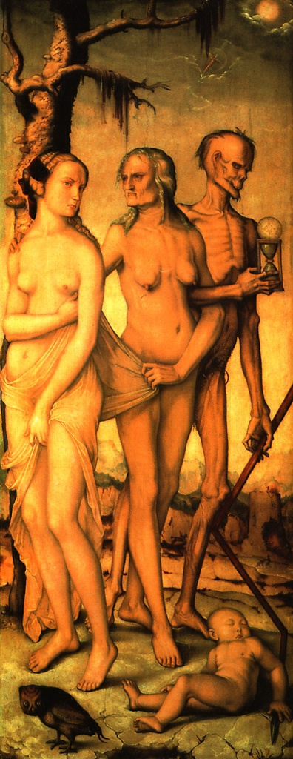
Кариотип женщины
Кариотип женщины содержит 23 пары гомологичных хромосом:
22 пары аутосом
1 пару X хромосом
Бальдунг Грин Ганс Три возраста и смерть

Slide 32
Кариотип мужчины
Кариотип мужчины содержит:
22 пары аутосом
одну X хромосому
одну Y хромосому
Бара Эдуард Корнуоллский пейзаж с фигурами и оловянными рудниками

Slide 33
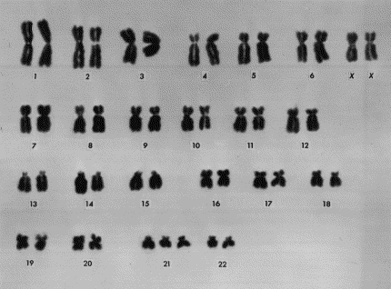
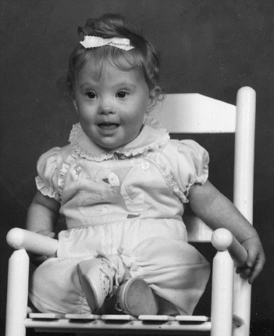
Идиограмма человека, больного синдромом Дауна (+21)

Slide 34
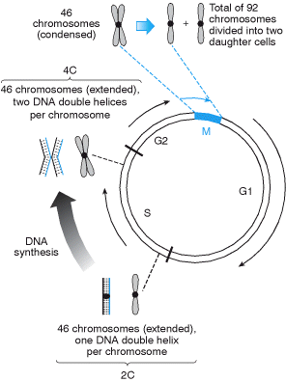
Содержание хромосомной ДНК человека во время клеточного цикла
Хромосомы содержат одну спираль ДНК от анафазы митоза до удвоения ДНК в S фазу.
С этой стадии до окончания метафазы митоза хромосома содержит две хроматиды, каждая из которых содержит молекулу ДНК, т.е. на хромосому приходится две молекулы ДНК.
Содержание ДНК диплоидной клетки перед S фазой - 2с (удвоенное содержание ДНК гаплоидной клетки), тогда как между S фазой и митозом оно равно 4с.
2n4c
2n2c

Slide 35
Способы деления клетки: митоз, амитоз

Slide 36
Способы деления клетки: митоз и амитоз
Основные способы деления соматических клеток – митоз и амитоз
Митоз (греч. митос – нить) – непрямое деление клетки, преимущественный тип деления соматических клеток эукариот.
Образующиеся при митозе дочерние клетки генетически идентичны материнской

Slide 37
Деление клеток впервые было описано
Страсбургером (1875) в растительных клетках
Флемингом (1879) в животных клетках
Термин «митоз» был введен Флемингом в 1880 году

Slide 38
Амитоз
Амитоз – прямое деление клетки, при котором генетический материал не удваивается (?) и распределяется (равномерно или неравномерно) между дочерними клетками
Характерен для некоторых одноклеточных организмов
Встречается в хрящевой, соединительной ткани, в раковых клетках

Slide 39
При амитозе и клетка, и ядро удлиняются и разделяются посередине
Дочерние клетки – приблизи-тельно равные образования
Амитоз

Slide 40
У высокоорганизованных организмов различают амитоз двух типов:
Приводящий к образованию многоядерных (в эпителии, печени) далее не делящихся, стареющих и погибающих клеток
Приводящий к разделению одной клетки надвое (в хряще, рыхлой соединительной ткани) с образованием изогенных групп клеток от одной материнской

Slide 41
Митоз

Slide 42
Митоз
При делении эукариотической клетки на две, каждая дочерняя клетка должна получить
полный набор генов (для диплоидных клеток 2n)
пару центриолей (в животных клетках)
определенное количество митохондрий
определенное количество рибосом, часть ЭПР, и других органелл
Notes:
В родительской клетке достаточно много митохондрий и рибосом, чтобы дочерние клетки гарантировано получили их. Но обеспечение дочерних клеток точным диплоидным набором генов требует большой точности.

Slide 43
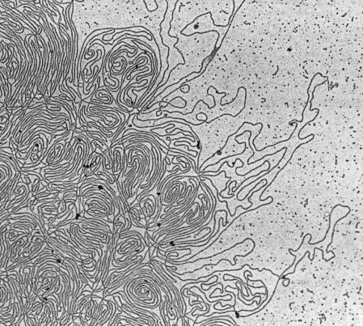
Обеспечение дочерних клеток точным диплоидным набором генов требует большой точности
Снимок дает графическое представление проблемы. Показано не более 3% одной молекулы ДНК из хромосомы человека (после удаления гистонов). Помня, что это только 3% ДНК только одной из 46 хромосом, можно представить проблему с которой встречается клетка перед делением.
Проблема решается с помощью митоза!

Slide 44
Фазы митоза

Slide 45
Митоз включает:
Кариокинез (деление ядра) – 4 основные фазы
Цитокинез (деление цитоплазмы)

Slide 46
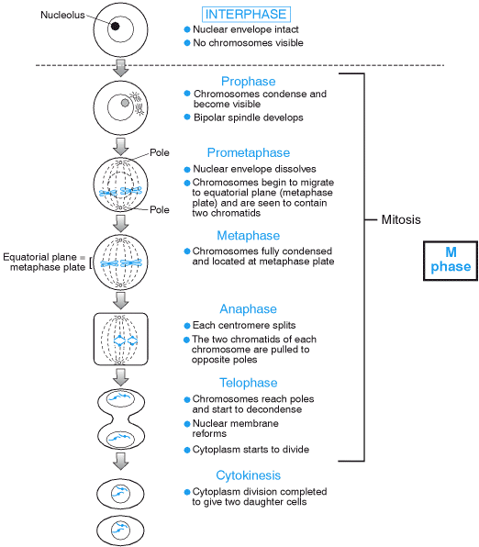
Профаза
Две центросомы клетки, содержащие по паре центриолей, перемещаются к противоположным полюсам клетки.
Формируется митотическое веретено. Оно образовано нитями, содержащими ~20 микротрубочек. Микротрубочки образуются из мономеров тубулина в цитоплазме и растут из каждой центросомы.
Хромосомы становятся более короткими и компактными.

Slide 47
Прометафаза
Ядерная оболочка разбирается в связи с нарушением растворимости ламин, стабилизирующих внутреннюю мембрану.
Белковая структура, кинетохор, находится в центромере каждой хроматиды.
Вместе с разрушением ядерной оболочки нити веретена присоединяются к кинетохору.
В каждой диаде один кинетохор присоединяет одну хроматиду к одному полюсу, а второй другую сестринскую хроматиду к другому полюсу. Нарушение присоединения нити веретена к кинетохору прерывает процесс.

Slide 48
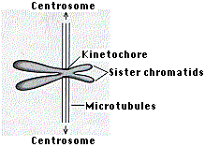

Slide 49
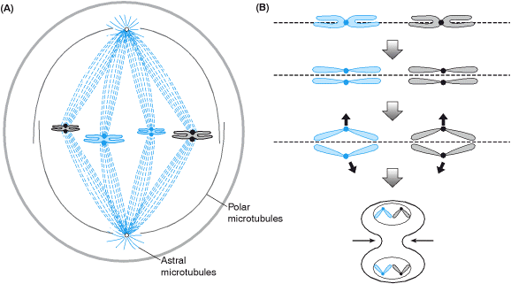
В анафазу сестринские кинетохоры внезапно разделяются и каждый перемещается к соответствующему полюсу, увлекая за собой одну хроматиду. Разделение сестринских хромосом зависит от разрушения когезинов, удерживающих их вместе.
В метафазу все диады занимают одинаковое положение в экваторе клетки и образуют метафазную пластинку. В это время хромосомы наиболее компактны.

Slide 50
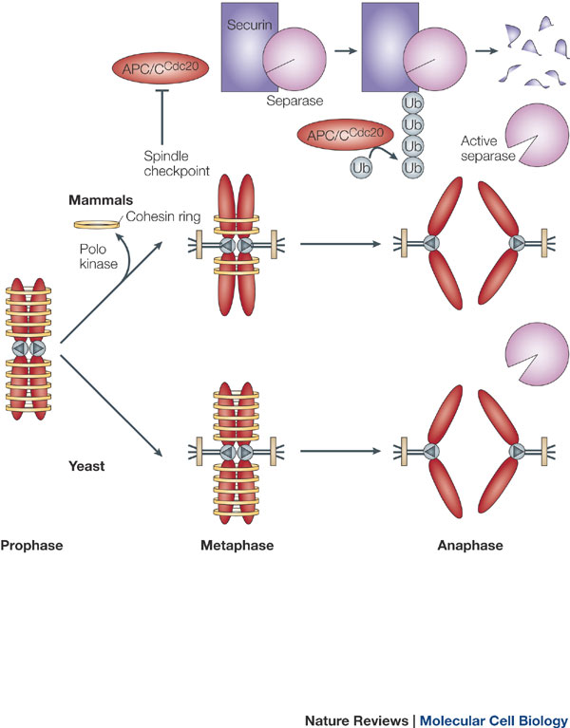
Разделение (сегрегация) хромосом во время митоза
Notes:
The alignment of chromosomes on the metaphase spindle and their subsequent segregation at anaphase depends on the establishment and dissolution of linkages between sister chromatids. In mitosis, the cohesin complex, which consists of four proteins (structural maintenance of chromosomes (Smc)1, Smc3, subunit of the cohesin complex (Scc)1(Mcd1)/Rad21 and Scc3/Psc3 (the mammalian homologues of which are SA1/SA2)), provides this sister-chromatid cohesion129-134 (Table 1). A fifth protein, precocious dissociation of sisters (Pds)5, is also essential for cohesin function132, 135-139. Other factors function in the generation of cohesion by promoting the assembly of cohesins on the DNA. First, deposition factors load cohesins onto DNA. Subsequently, for these cohesins to be functional, other factors promote the capture of the two sister chromatids, presumably within the cohesin ring32.
For sister chromatids to be separated at anaphase, cohesion is eliminated by the proteolytic cleavage of Scc1(Mcd1)/Rad21 by the protease separase (Esp1 in budding yeast or Cut1 in fission yeast)140-142. Separase is held inactive until the onset of anaphase through its binding to the inhibitor protein securin (Pds1 in budding yeast or Cut2 in fission yeast). Activation of separase occurs when the anaphase-promoting complex/cyclosome (APC/C), together with Cdc20, targets securin for destruction by the proteasome143-145 (see figure). In mammalian cells, the bulk of cohesin is removed from chromosome arms during prophase in a separase-independent, but Aurora-B- and Polo-kinase-dependent, manner62, 63. However, a pool of cohesins is retained on chromosomes, particularly around centromeres, which is sufficient to hold sister chromatids together. Sister chromatids are allowed to separate during anaphase only when separase-mediated cleavage of Scc1 occurs142. The spindle checkpoint prevents anaphase onset when kinetochores are not attached to the mitotic spindle146. The checkpoint components Mad2 and a BubR1-containing complex bind to the APC/CCdc20, which renders the ubiquitin ligase inactive and prevents separase activation.

Slide 51
Кинетохор и веретено деления

Slide 52
Митозы в зародыше дрозофилы

Slide 53
Телофаза
Вокруг каждой группы хромосом формируется ядерная оболочка,
хромосомы деконденсируются
начинается деление цитоплазмы

Slide 54
Цитокинез
За митозом обычно следует деление клетки. Однако, есть случаи (у эмбрионов насекомых), когда хромосомы подвергаются митозу без деления клетки. Поэтому, есть специальный термин – цитокинез – для обозначения деления клетки на две.
В животных клетках актиновые филаменты формируют борозду по периметру клетки. Углубление борозды приводит к перетяжке клетки на две.
В растительных клетках формируется клеточная пластинка, синтезируемая комплексом Гольджи.

Slide 55
Митоз

Slide 56
Значение митоза
Размножение – например у одноклеточных организмов (амеба)
Развитие, рост и генетическое постоянство – у многоклеточных митоз – это часть эмбрионального развития, роста, регенерации и наследственности
Клеточный метаболизм
Notes:
2. Масштабы митоза становятся понятными, если представить, что у взрослого человека 10¹⁴ степени клеток, образовавшихся из одной зиготы
3. Ядерный материал контролирует метаболизм клетки. Поддержание равновесия между площадью поверхности и размером клетки, а также между размером ядра и объемом цитоплазмы (кариоплазматический индекс) предельно необходимы для нормального метаболизма. При нарушении этого равновесия, преимущественно в связи с цитоплазматическим ростом в G1-период интерфазы, митоз происходит для восстановления этого равновесия.

Slide 57
Митоз без цитокинеза
Митоз без цитокинеза образует массу цитоплазмы со многими ядрами.
Пример:
стадия свободных ядер при эмбриональном развитии мух, подобных Drosophila

Slide 58
Эндорепликация
Эндорепликация – это репликация ДНК во время S фазы клеточного цикла без последующего митоза и/или цитокинеза
Эндорепликация происходит в определенных клетках животных и растений

Slide 59
Варианты эндорепликации:
репликация ДНК с полным митозом, но без цитокинеза (+ М, ─ цитокинез).
повторная репликация ДНК без формирования новых ядер в телофазе (+++репликация, ─ ядра в телофазе). Результатом может быть:
Полиплоидия: реплицированные хромосомы остаются в клетке
Политения: реплицированные хромосомы остаются в линии, формируя гигантские хромосомы.
различные промежуточные состояния между 1 и 2

Slide 60
Полиплоидия
В полиплоидных клетках число хромосом на n больше, чем в диплоидной клетке (2n ): триплоидная (3n), тетраплоидная (4n) ...
Полиплоидия обычно ограничена определенными тканями у животных, такими как:
гепатоциты;
мегакариоциты; мегакариоциты, из которых образуются тромбоциты, могут проходить через 7 S фаз, образуя гигантские клетки с одним ядром, содержащим 128n хромосом. Их фрагментация дает тромбоциты.
гигантские трофобластные клетки в плаценте.
Полиплоидия у растений – очень частое явление

Slide 61
Полиплоидия у животных
Полиплоидия у животных очень редка. Она обнаружена у некоторых насекомых, рыб, амфибий и рептилий. До недавнего времени о полиплоидии у млекопитающих не было известно. Однако, 23 сентября 1999 в журнале Nature было сообщено о полиплоидной крысе (тетраплоид; 4n = 102), обнаруженной в Аргентине.
Полиплоидные клетки больше, чем диплоидные; в ядрах клеток увеличенное количество ДНК. Клетки печени Аргентинской крысы больше чем клетки диплоидов, а их сперматозоиды сравнительно огромные. Головка нормального спермия млекопитающего содержит около 3.3 пикограммов (10⁻¹² g) ДНК; спермии крысы содержат 9.2 пг.

Slide 62
Политения
Наиболее изученными примерами политении являются гигантские хромосомы, найденные у мух.
Микрофотография показывает политенные хромосомы клеток слюнных желез Drosophila melanogaster. Такие хромосомы также обнаруживаются в других больших, активных клетках.
Каждые 4 пары хромосом дрозофилы (кариотип) проходят 10 циклов репликации ДНК.
Материнские и отцовские гомологи – также как и всех их дупликаты - выпрямлены в точном соответствии друг с другом
Поэтому каждая хромосома представляет собой кабель, содержащий 2048 идентичных цепей ДНК.
Они так велики, что могут быть увиденными в интерфазу даже в слабый световой микроскоп
Функция политении – амплификация генов, усиление экспрессии генов

Slide 63
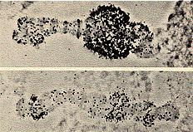
Политенные хромосомы имеют регионы, называемые «пуффами» (пуховики) – распушенные регионы
Картина пуффов различна в различных типах клеток и изменяется с изменением состояния клетки
Пуффы представляют собой регионы интенсивной транскрипции генов

Slide 64
Нарушения митоза, соматические мутации
Следствием нарушения митоза (патологического митоза) являются дочерние клетки с разными кариотипами
Патологический митоз – одна из причин соматической анеуплоидии ( -1, +1, -2, +2 …)
Патологический митоз наблюдается при:
лучевой болезни
вирусных инфекциях
раке

Slide 65
При нарушении митоза могут образовываться:
хромосомные мостики
микроядра
повреждение центромер
склеивание хромосом и др.

Slide 66
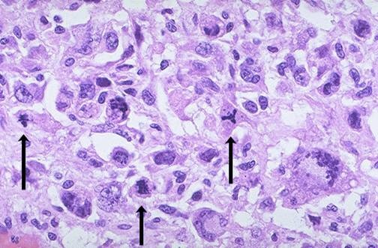
Патологические митозы в клетках опухоли

Slide 67
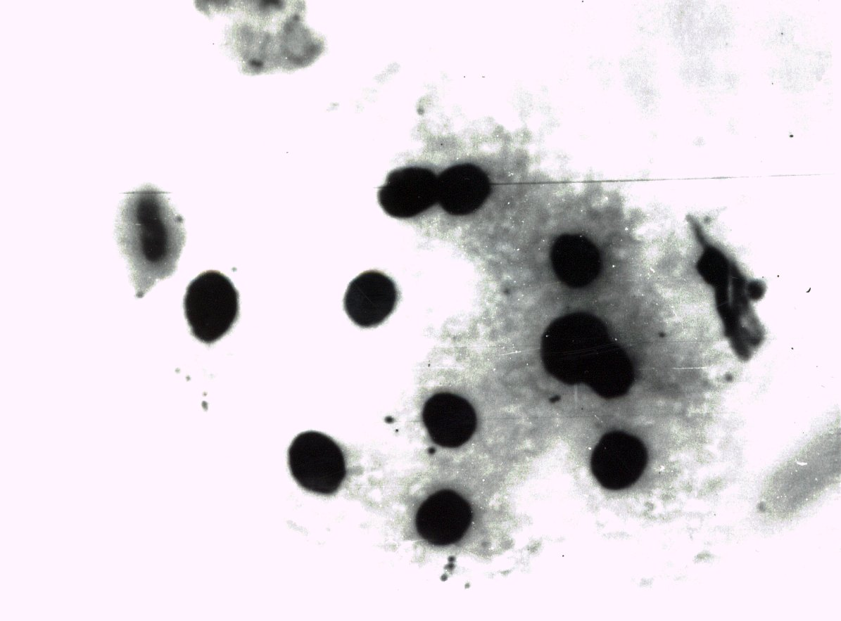
Пикнотические ядра

Slide 68
Кольцевая хромосома

Slide 69
Соматические мутации
Это мутации, происходящие в соматических (неполовых) клетках
Свойства соматических мутаций:
Ограничены одним организмом
Чем раньше в онтогенезе мутация, тем в большем количестве клеток проявляется
Фенотипическое проявление мутации зависит от количества клеток с мутацией
Не передаются следующему поколению, но могут снижать репродуктивный потенциал
Notes:
Соматические мутации могут приводить к раковым заболеваниям.

Slide 70
Рост клетки, факторы роста
Факторы роста – это факторы, обеспечивающие выживание и пролиферацию клеток
Факторами роста могут быть белки, пептиды, стероиды

Slide 71
Полипептидные факторы роста делятся на несколько суперсемейств:
суперсемейство инсулиноподобных факторов роста (инсулин, релаксин и др.)
суперсемейство эпидермальных факторов роста
суперсемейство бомбезина (бомбезин, литорин, нейротензин)
суперсемейство факторов роста фибробластов
суперсемейство трансформирующих факторов роста
суперсемейство факторов роста тромбоцитов
цитокины

Slide 72
Полипептидные факторы роста связываются со специфическими рецепторами плазматической мембраны и вызывают ответную реакцию клетки
Фактор роста
Рецептор

Slide 73
Злокачественная трансформация клеток
Изменения регуляции пролиферации клеток могут вызывать злокачественную трансформацию клеток
Клетки, способные реагировать на внешние факторы роста, начинают секретировать их сами
Клетки, продуцирующие факторы роста и не имеющие рецепторов к ним, начинают производить рецепторы
В клетках даже при отсутствии действия на них факторов роста запускаются механизмы синтеза ДНК и митоза

Slide 74
Свойства злокачественных клеток
Безудержная способность к делению вследствие аномальной реакции на сигналы контроля деления (отсутствие контактного торможения)
Требуют меньше факторов роста, чем нормальные клетки
Способность делиться многократно, не снижая митотического потенциала
Способность прорастать в другие ткани и стимулировать рост капилляров для питания

Slide 75
Митотическая активность тканей
Показатель митотической активности ткани – это число делящихся митозом клеток на 1000 изученных клеток гистологического препарата
Для изучения митотической активности используется
колхицин (остановка митоза),
определение включения меченого тимидина в новые молекулы ДНК

Slide 76
Клетки по митотической активности делятся на:
Митотически активные (лабильные)
Обратимо постмитотические или «покоящиеся» (относительно стабильные)
Необратимо постмитотические (постоянные)

Slide 77
Митотически активные (лабильные) клетки
Примеры клеток: базальные эпителиальные камбиальные клетки всех типов эпителия и гемопоэтические стволовые клетки в костном мозге.
Делятся в течение всей жизни, являясь источником для восстановления клеток, которые непрерывно погибают.
Имеют короткий G₀ период.
Зрелые дифференцированные клетки в этих специфических тканях не могут делиться; их количество поддерживается делением их стволовых лабильных клеток.

Slide 78
Обратимо постмитотические или “покоящиеся” клетки (относительно стабильные)
Примеры клеток: паренхиматозные клетки наиболее важных железистых органов (печень, поджелудочная железа) и мезенхимальные клетки (фибробласты, эндотелиальные клетки).
Клетки имеют длительный срок существования и поэтому характеризуются низкой митотической активностью.
Они остаются в фазе G₀ в течение длительного времени (часто годами), но сохраняют способность к делению, входя в митотический цикл по мере возникновения потребности.

Slide 79
Постоянные (необратимо постмитотические) клетки
Примеры клеток: нейроны в центральной и периферической нервной системе и клетки миокарда.
Постоянные клетки не имеют никакой способности митотического деления в постнатальной жизни.
Повреждение постоянных клеток всегда сопровождается формированием рубца.
Полная регенерация невозможна. Потеря постоянных клеток поэтому необратима и, если некроз обширный, это может приводить к нарушению функции органов.

Slide 80
Мейоз – особый способ деления клетки

Slide 81
Мейоз, его биологическое значение
Каждый организм смертен. Необходимо размножение!
Некоторые простейшие и большинство многоклеточных сохраняют свои виды половым размножением (объединение двух гамет → зигота → ткани и органы)
Диплоидность гамет приводила бы к появлению нежизнеспособных поколений
Гаметы должны быть гаплоидными (n)!

Slide 82
Мейоз – специальная форма деления генеративных клеток, приводящая к образованию гаплоидных гамет (сперматозоидов и яйцеклеток у человека)

Slide 83
Определенный набор диплоидных клеток организма образует герминальную линию (клетки зачаткового пути), участвующую в размножении.
Они дают начало специализированным диплоидным клеткам в яичниках и семенниках, которые могут делиться мейозом и приводить к образованию гаплоидных гамет (сперматозоидов и яйцеклеток).

Slide 84
Жизнь людей с хромосомной точки зрения
Гаплоидные сперматозоиды и яйцеклетки образуются в результате мейоза диплоидных клеток-предшественниц. В оплодотворенной яйцеклетке хромосомы сперматозоида и яйцеклетки разделены, находясь в мужском и женском пронуклеусах. Они объединяются во время первого митоза.

Slide 85
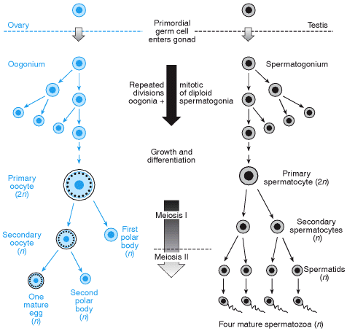
Первичные герминальные клетки мигрируют в гонады эмбриона и подвергаются нескольким митотическим делениям (у мужчин значительно больше, чем у женщин, что может быть фактором, объясняющим половые отличия в в частоте мутаций) с образованием овогониев у женщин и сперматогониев у мужчин.
Дальнейший рост и дифференциация приводит к образованию первичных овоцитов и в яичниках и первичных сперматоцитов в яичках. Эти специализированные клетки могут подвергаться мейозу

Slide 86
Фазы мейоза
Мейоз включает два последовательных клеточных деления (мейоз I и мейоз II), но только один процесс репликации ДНК, поэтому продукты являются гаплоидными.

Slide 87
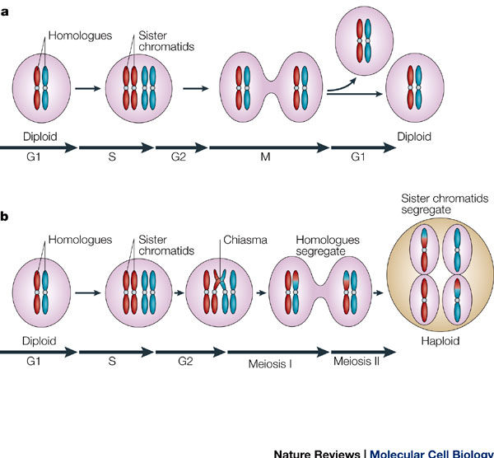
Cравнение митоза и мейоза

Slide 88
Мейоз

Slide 89
Мейоз I (редукционное деление)
Интерфаза I – S-фаза (репликация ДНК) относительно длиннее, чем в интерфазе митоза, а G₂-фаза короче или отсутствует
Профаза I – очень долгий и сложный процесс, разделяется на 5 субфаз

Slide 90
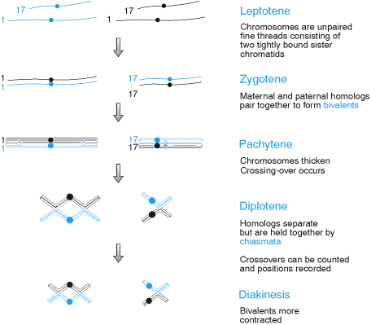
Профаза I
Лептотена (тонкие нити)
Гомологичные хромосомы не спарены, состоят из двух тесно прилегающих связанных сестринских хроматид
Зиготена
Материнские и отцовские гомологи объединяются в пары (синапсис) и образуют биваленты
Пахитена (толстые нити)
Хромосомы утолщаются, видны хроматиды (тетрады), начинается кроссинговер
Диплотена
Гомологи разделяются, но удерживаются вместе в области хиазм (кроссинговер) Хросомомы – «ламповые щетки»
Диакинез
Хромосомы реконденсируются, хиазмы скользят по длине бивалентов.
Разрушение ядерной оболочки, формирование веретена деления
Notes:
Пахитена относительно длительный период, длящийся днями, месяцами или годами.
Диплотена такой же продолжительный, как и пахитена. В яичниках у женщин, например, все герминальные клетки, предназначенные для образования яйцеклетки, становятся овоцитами у эмбриона и вступают в первую стадию мейоза. Перед рождением они входят и остаются в пахитене или диплотене от пубертантного периода (12-13 лет) до менопаузы (45-50 лет) или даже до смерти. Новые овоциты не формируются после рождения.
В овоцитах всех видов и сперматозоидах многих видов петлеформирующая часть хроматид раскручивается до 10 нм хроматиновых волокон. Петли становятся большими и видимыми. Эти хромосомы имеют вид «ламповых щеток». Раскрученные петли являются местами интенсивного синтеза РНК, т.к. в клетке активно синтезируются белки. Поэтому диплотена является периодом активного метаболизма и роста.
Два гомолога соединяются в специфических точках. Каждое такое соединение описывается как хиазма является точками кроссинговера. В среднем на мейотическую мужскую клетку приходится 55 хиазм, а в женских клетках на 50% больше.

Slide 91
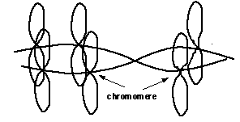
«Ламповые щетки» в диплотене
Пара хромосом Две хроматиды одного гомолога
Notes:
The existence of lampbrush chromosomes supports the concept that chromatin is organized in a series of loops.
Facts
Lampbrush chromosomes occur in a limited phase of meiosis during oogenesis in amphibian oocytes.
The lampbrush chromosome is a bivalent (2 pairs of sister chromatids held together by chiasmata).
The chromosome strands (20 nm diameter fibers consisting of two double strands of DNA) are dotted with about 5000 chromomeres (dark staining irregular structures also seen in interphase chromosomes).
Twin loops (length 400-800 nm) emerge from chromomeres. An identical pattern of twinned loops occurs on both pairs of sister chromatids.
Loops show a gradual increase of electron density from the chromomere around the loop and back to the chromomere.
The average length of loops corresponds to the average length of RNA transcripts in these oocytes, but is much longer than the average length of RNA transcribed in somatic cells.
Interpretations
The expanded length of lampbrush chromosomes, relative to metaphase chromosomes, allows a higher resolution mapping of morphological chromosome features than is possible with G- or Q-banding.
Loops are transcription units. They are longer than in somatic cells due to failure to terminate transcription at the same positions.
Loops in lampbrush chromosomes suggest that metaphase chromosomes may result from interphase chromosomes by the formation of loops, followed by the aggregation of chromomeres.

Slide 92
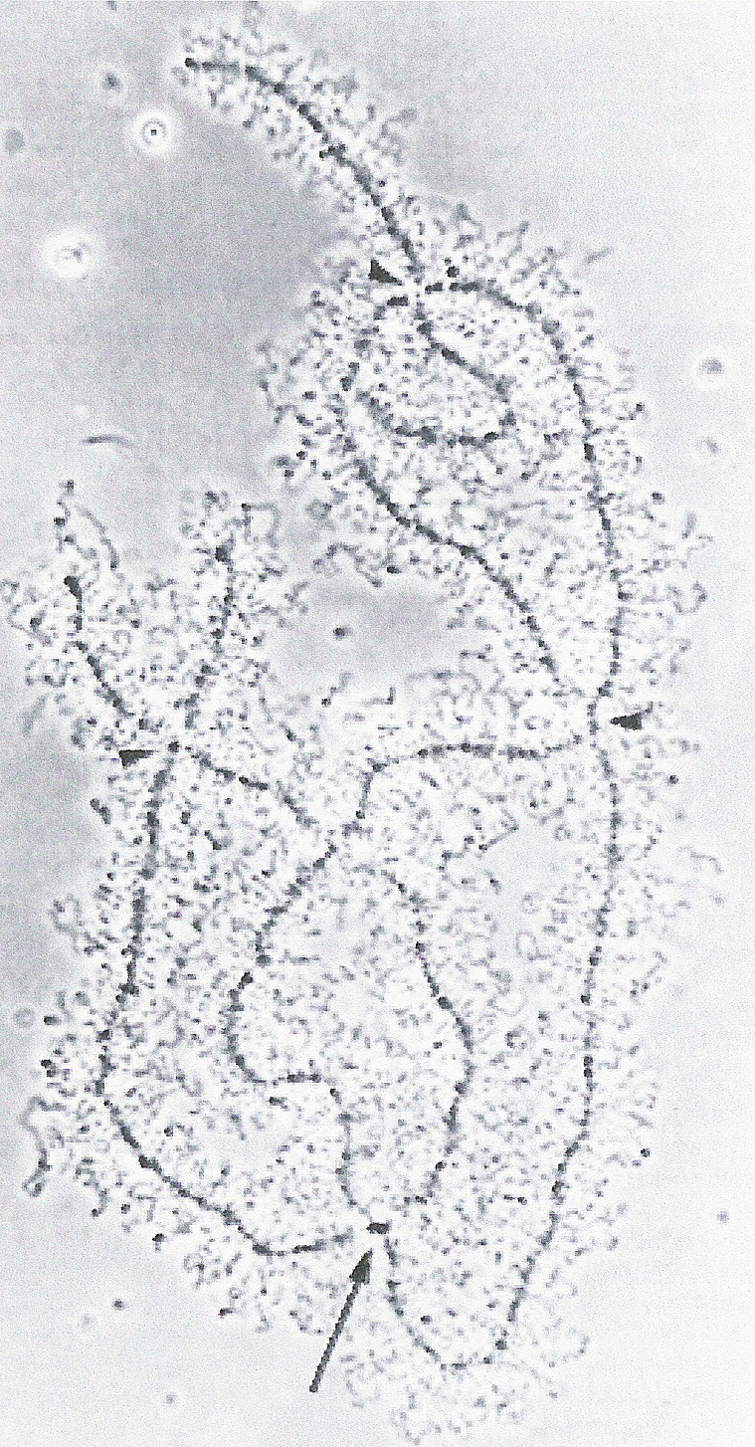
Микрофотография бивалента хромосом типа «ламповые щетки»
Стрелками показаны хиазмы

Slide 93
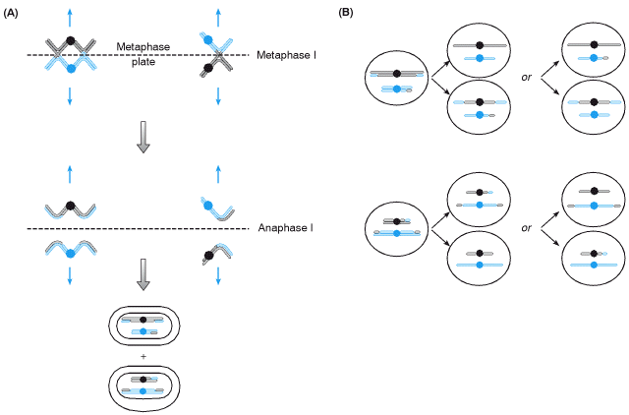
Метафаза I – биваленты в метафазной пластинке (сестринские хроматиды гомологов соединены с одним полюсом)
Анафаза I – гомологичные хромосомы каждого бивалента мигрируют к разным полюсам. У каждого полюса собирается гаплоидный набор хромосом
Телофаза I – редко завершается к началу второго митоза. Только в некоторых случаях ядерная оболочка может образовываться вокруг гаплоидной группы хромосом. В большинстве случаев мейоз II стартует без этих изменений
Notes:
Meiosis: from metaphase I to the gametes. Продолжение предыдущего рисунка (A) From metaphase to cell division in meiosis I. The figure shows one possible segregation pattern of the two bivalents. (B) Meiosis II. Although the two sister chromatids of each chromosome will segregate to different daughter cells, the different chromosomes behave independently and so many combinations are possible, as shown.

Slide 94
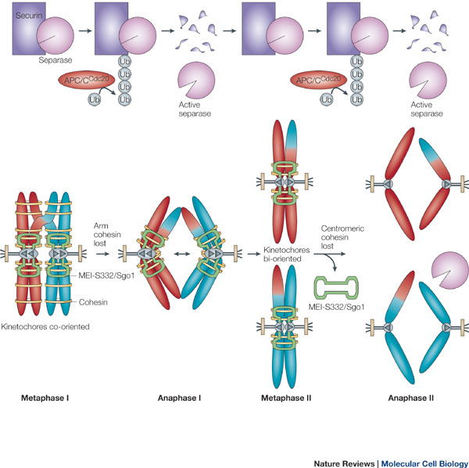
Разделение хромосом в мейозе
Notes:
Three factors contribute to the segregation of homologues at meiosis I. First, homologues (shown in red and blue) are linked by at least one chiasma. Second, kinetochores attach to microtubules that emanate from the same pole (co-orientation; indicated by the direction of the arrows on the sister kinetochores). Third, sister chromatids are held together by cohesin rings (yellow). MEI-S332/Sgo1 (green) is shown around the centromere. During metaphase I, chromosomes are aligned ready for segregation, but separase (pink) is kept inactive by securin (purple). At the onset of anaphase I, APC/CCdc20 (red) becomes active and ubiquitylates securin, thereby targeting it for destruction. Active separase now cleaves the Rec8 subunit of cohesin on the chromosome arms, which triggers the separation of homologues to opposite poles of the meiosis-I spindle. Centromeric Rec8 is protected from cleavage, perhaps due to the presence of MEI-S332/Sgo1. At metaphase II, kinetochores are bi-oriented and separase is once again inhibited by securin. MEI-S332/Sgo1 dissociates concomitant with, or before, the re-activation of separase at the metaphase-II–anaphase-II transition. Finally, this MEI-S332/Sgo1 dissociation leaves centromeric Rec8 free for cleavage by separase, which triggers the segregation of sister chromatids to opposite poles. Note that in fission yeast, Sgo1 dissociates from kinetochores before metaphase II and in the frog (Xenopus laevis) removal of cohesin in meiosis I seems to be separase independent71. Ub, ubiquitin.

Slide 95
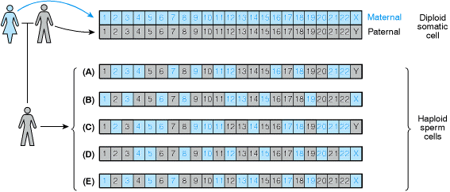
Независимое распределение отцовских и материнских хромосом в мейозе I
Второе мейотическое деление идентично митозу, но первое деление имеет важные отличия, целью которых является генерирование генетического различия между дочерними клетками. Это осуществляется двумя механизмами:
независимым распределением отцовских и материнских гомологов и
рекомбинацией (кроссинговером)
Notes:
There are 2²³ or 8.4 million different ways of picking one chromosome from each of the 23 pairs in a diploid cell. Gametes A-E show just five of the possible combinations of maternal and paternal chromosomes. This diagram ignores recombination, which introduces a second level of genetic diversity by ensuring that each individual chromosome passed on is a mixture of maternal and paternal sequences.

Slide 96
Мейоз II (эквационное, митотическое деление)
Деление соответствует обычному митозу
Интерфаза II – короткий период, репликации ДНК нет (лучшее название интеркинез)
Профаза II
Метафаза II
Анафаза II
Телофаза II

Slide 97
У мужчин в результате мейоза образуется 4 сперматозоида, а у женщины 1 яйцеклетка и 3 полярных тельца

Slide 98
Значение мейоза
Уменьшение числа хромосом. Гаплоидность – наиболее важная предпосылка полового размножения
Наследственность и изменчивость. В зиготе и во всех клетках тела в паре гомологичных хромосом – 1 отцовская и 1 материнская. Генетическое разнообразие людей – результат 3 процессов:
случайного расхождения отцовских и материнских хромосом в мейозе I
кроссинговера в профазе мейоза I
случайного объединения гамет

Slide 99
Сравнение митоза и мейоза
 | Митоз | Мейоз
Локализация | Все ткани | Только в яичках и яичниках
Продукты | Диплоидные соматические клетки | Гаплоидные сперматозоиды и яйцеклетки
Репликация ДНК и деление клеток | В норме одна репликация на одно деление | Только одна репликация, но два клеточных деления
Длительность профазы | Короткая (~30 мин в клетках человека) | Мейоз I длительный и сложный; может длиться годами до завершения
Спаривание гомологов | Нет | Да (в мейозе I)
Рекомбинация | Редко или в случае аномалии | В норме, по крайней мере, однократно в каждом плече хромосомы
Дочерние клетки | Генетически идентичны | Различные (рекомбинация и независимое распреде-ление гомологов)

Slide 100
Клонирование

Slide 101
Клонирование
Клонирование – это создание генетически идентичных потомков при помощи бесполого размножения
В начале 60-х годов ХХ в. были разработаны методы, позволяющие успешно клонировать некоторые высшие растения и животных
Notes:
Эти методы возникли в результате попыток доказать, что ядра зрелых клеток, закончивших свое развитие, содержат всю информацию, необходимую для кодирования всех признаков орг-зма, и что специализация клетки обусловлена включением и выключением определенных генов, не утратой некоторых из них.
Первый успех был достигнут проф. Стюардом из Корнелльского университета, который показал, что выращивая отдельные клетки корня моркови (ее съедобной части) в среде, содержащей нужные питательные вещества и гормоны, можно инициировать процессы клеточного деления, приводящие к образованию новых растений моркови.
Вскоре после этого Гёрдон (Оксфордский университет) впервые сумел добиться клонирования позвоночного животного. Позвоночные в естественных условиях клонов не образуют. Однако, пересаживая ядро, взятое из клетки кишечника лягушки, в яйцеклетку, собственное ядро которой было разрушено УФ, Гердону удалось вырастить головастика, а затем и лягушку, идентичную той особи, от которой было взято ядро.
Эти эксперименты подтвердили тотипотентность клеток.

Slide 102
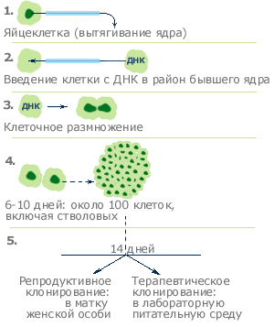

Slide 103
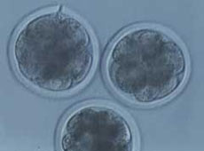
Репродуктивное клонирование
Клонированные человеческие эмбрионы
(корейцы вырастили эмбрион до 100 клеток)

Slide 104
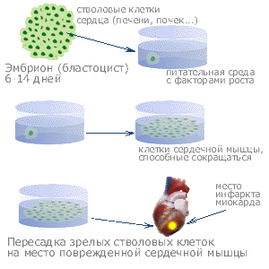

Slide 105
Благодарю за внимание!

